Slide 1
IoT 프로젝트
MQTT

Slide 2
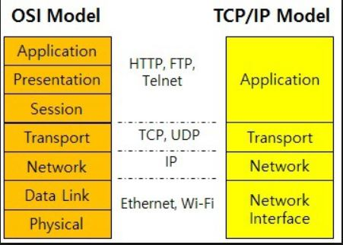
0. 저번내용 보완
1. WiFi 통신과 HTTP통신
OSI 기준으로 HTTP는 응용 계층, WiFi는 데이터링크 계층

Slide 3
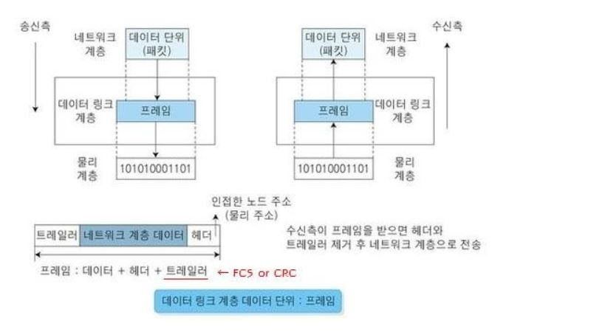
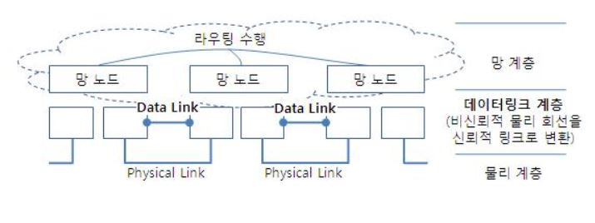
0. 저번내용 보완
1. WiFi 통신과 HTTP통신
(1) 계층적 구분 – 데이터링크 계층
기능>
물리적으로 연결된 회선을 네트워크 계층이 사용할 수 있도록 프레임화
오류제어 (트레일러의 FCS 또는 CRC로 오류 검출, 재전송)
흐름제어
브리지, 스위치에서 일어남
이더넷, 무선랜, 이동통신, HDLC..

Slide 4
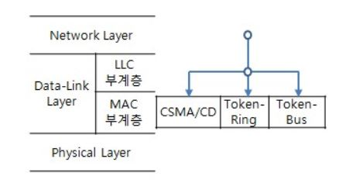
0. 저번내용 보완
1. WiFi 통신과 HTTP통신
(1) 계층적 구분 – 데이터링크 계층
세부적으로 LLC와 MAC으로 구분 (IEEE 802 표준 기준)
LLC
= Logical Link Control
= MAC 부계층과 네트워크 계층간의 접속 관리 (여러 매체접속제어 방식 간의 차이 보완)
- 한 개의 LAN을 통해 IP가 전달될 수 있게 함
MAC
= Media Access Control
= 여러 단말이 매체를 공유할 때 단말 간 충돌 발생 제어
- MAC 부계층에서 장치의 식별을 위해 하드웨어에 구현된 물리적 주소 관리
- MAC 주소를 통해 네트워크는 특정 호스트를 위해 프레임을 구별할 수 있음
CSMA/CD(유선랜), CSMA/CA(무선랜 = wifi)

Slide 5
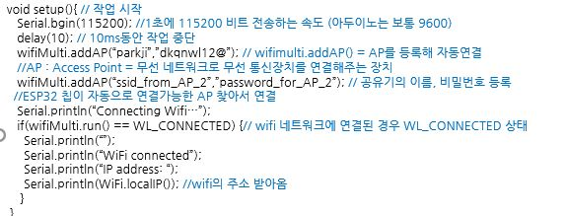
0. 저번내용 보완
1. WiFi 통신과 HTTP통신
(2) WiFi통신
WiFi
= IEEE 802.11 기반의 무선랜 연결, 장치 간 연결을 지원하는 기술
= 기본적으로 AP와 (무선랜카드가 있는)단말간의 통신
(AP = Access Point : 무선 중계 기지국, 무선 신호 처리 및 관리)
- 단말은 근처 AP에 접속해 IP를 할당받아 인터넷에 접근 가능
(여러 AP가 있을경우 AP간 간섭으로 원활한 통신x)

Slide 6
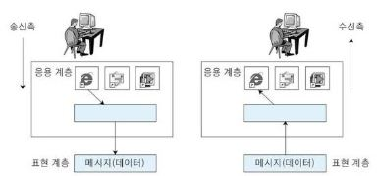
0. 저번내용 보완
1. WiFi 통신과 HTTP통신
(3) 계층적 구분 - 응용계층
사용자나 소프트웨어가 네트워크에 접근 가능하도록 함
사용자가 볼 수 있는 계층
프로토콜: HTTP, HTTPS, SSH, DNS(도메인 네임 시스템)
크롬, 사파리 등의 웹 브라우저, 스카이프, 아웃룩같은 응용 프로그램

Slide 7
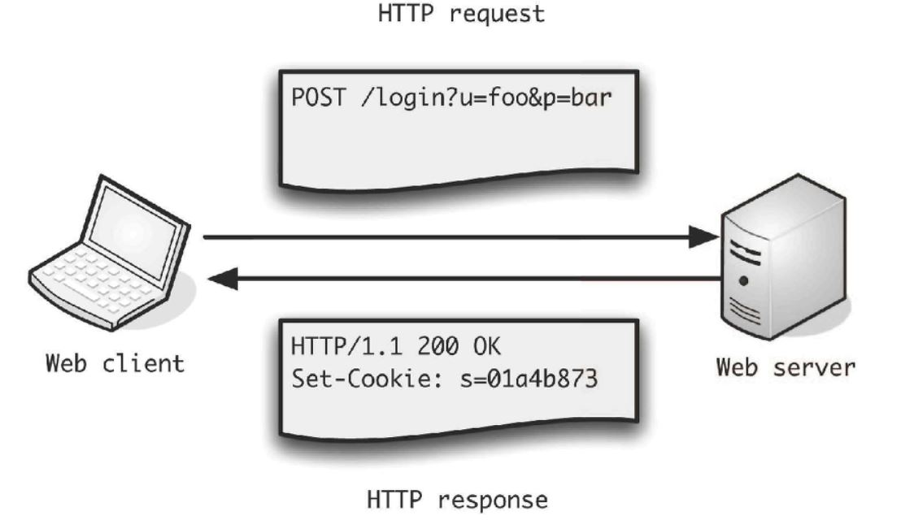
0. 저번내용 보완
1. WiFi 통신과 HTTP통신
(4) HTTP통신이란
HTTP : Hyper Text Transfet Protocol
hyper text(=HTML , Hyper Text Markup Language)를 전송하기 위한 프로토콜
요청(Request)과 응답(Response)으로 구성
(클라이언트가 서버에 요청-> 그에 맞는 응답 결과 전송 -> 클라이언트가 응답 결과 보여줌)
서버에 요청을 보내고, 필요한 파일을 모두 받으면 서버 접속 종료 = 통신 종료
-> 서버의 부하를 줄여 다른 접속 원활하게 처리 가능
(소켓 통신은 서버나 클라이언트에서 강제로 접속 해제 전까지 계속 접속 유지)

Slide 8
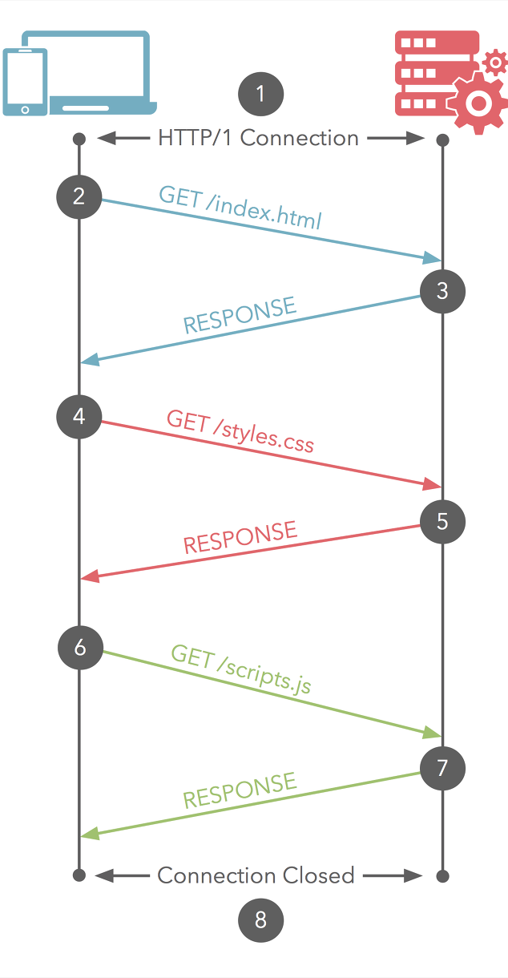

0. 저번내용 보완
1. WiFi 통신과 HTTP통신
(4) HTTP통신이란
요청,응답 시 정보는 패킷(Packet)에 실어서 전송
헤더 = 보내는 사람의 주소, 받는 사람의 주소, 패킷의 생명시간
바디 = 전하고자 하는 실제 내용

Slide 9
0. 저번내용 보완
2. REST API
(1) REST란?
API
= Application Programming Interface
= 응용 프로그램에서 사용가능하도록 운영체제,프로그래밍 언어가 제공하는 기능을 제어할 수 있는 인터페이스
= 컴퓨터 간 데이터를 송수신하기위한 방법
(ex: 구글 지도 사이트에 접속해 지도를 볼 때, 지도가 구글 서버에 있는 경우 구글에 지도를 제공하도록 요청 = 구글에서 제공하는 API를 통해 요청을 보낼 웹 주소 알려주는 것)
REST
= Representation safe transfer
= 웹의 장점을 최대한 활용할 수 있도록 설계한 네트워크 기반의 아키텍쳐
= 자원을 정의하고 자원에 대한 주소를 지정하는 API
= HTTP 메서드를 사용해 요청을 보내고 응답을 수신하는 방법

Slide 10
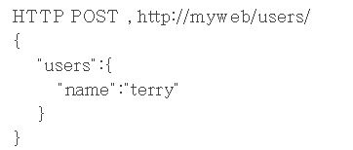
0. 저번내용 보완
2. REST API
(2) REST의 요소
“이름이 terry인 사용자를 생성한다＂라는 호출
‘사용자’ -> 리소스 = 생성하고자 하는 대상
‘생성한다’라는 행위 -> 메서드
‘이름이 terry인 사용자’ -> 메세지
HTTP POST-> 생성한다라는 의미의 메서드
http://myweb/users 라는 형태의 URL -> 리소스
리소스의 자세한 내용 -> 메세지(JSON으로 표현됨)

Slide 11
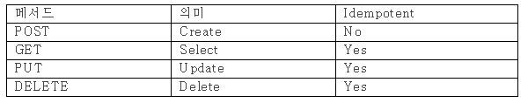
0. 저번내용 보완
2. REST API
(2) REST의 요소
Idempotent = 여러번 수행해도 결과가 같은 경우
ex) a++, 조회수 카운트 증가 -> 호출시마다 값 증가 -> Idempotent x
API 호출 실패 후 복구 시 Idempotent하지않은 API는 기존 상태 저장해뒀어야함
(1) POST – 리소스 추가
(2) GET – 리소스 조회
(3) PUT – 리소스 수정, 교체
(4) DELETE – 리소스 삭제

Slide 12
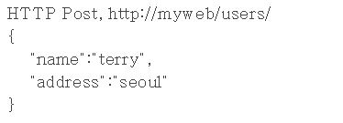
0. 저번내용 보완
2. REST API
(2) REST의 요소
*생성하는 API
http://myweb/users라는 리소스를 이름은 terry, 주소는 seoul이라는 내용(메시지)으로 생성(POST)하는 정의
*조회하는 API
http://myweb/users라는 사용자 리소스에서 id가 terry인
사용자 정보를 조회하는 정의

Slide 13
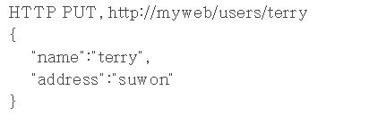

0. 저번내용 보완
2. REST API
(2) REST의 요소
*수정하는 API
http://myweb/users라는 사용자 리소스에서 id가 terry인
사용자 정보 중 주소를 수정하는 정의
*삭제하는 API
http://myweb/users라는 사용자 리소스에서 id가 terry인
사용자 정보를 삭제하는 정의
API 정의=>
리소스를 URL로 표현 - HTTP 메서드 결정 - 메시지를 JSON으로 표현 - HTTP body에 실어보내기

Slide 14
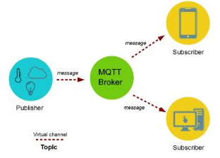
1. MQTT
1. MQTT
(1) MQTT란?
Message Queueing Telemetry Transport
= TCP/IP 프로토콜 위에서 동작하는 브로커 패턴, 발행-구독 기반의 메시징 프로토콜
- M2M(machine to machine) , IoT에 접속하기 위한 프로토콜
- 낮은 전력, 대역폭 환경에서도 사용할 수 있게 설계됨
- MQTT 자체는 메시지를 어떻게 보낼 것인가에 대한 규칙일 뿐
-> 실제로 동작하기위해 서버역할을 하는 장치와 프로그램 필요 => MQTT 브로커

Slide 15
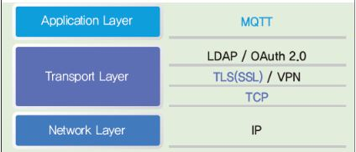
1. MQTT
1. MQTT
(2) 프로토콜
1) MQTT 브로커
- 클라이언트가 브로커에 접속 시 유일 식별자를 서버에 제공
2) LDAP, OAuth2.0
(LDAP = Lightweigh Directory Access Protocol : 디렉터리 서비스를 조회,수정하는 프로토콜)
(OAuth : 인터넷 사용자가 비밀번호를 제공하지 않고 다른 애플리케이션에 접근할 수 있도록 하는 인증법)
- 전송매체에 대한 다양한 인증방식 제공
3) TLS(SSL)/VPN
(TSL = SSL = Transport Layer Security )
(VPN = Virtual Priviate Network )
SSL, VPN 기반 보안 적용
4) TCP/IP
- 하위 전송 계층에서 TCP/IP 사용
* 디렉터리 = 조직화된(비슷한 특성을 가진) 객체들의 모임

Slide 16
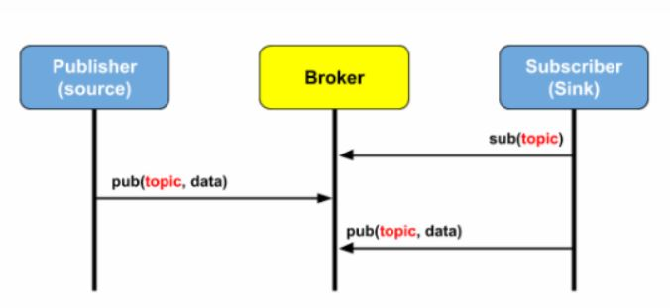
1. MQTT
1. MQTT
(3) 특징
* 브로커패턴
분리된 요소들로 이루어진 분산 시스템에서 사용됨
브로커 부분은 나머지 요소 간의 통신을 조정
1) Publish, Subscribe
메시지를 해당 토픽에 발행하고 해당 토픽을 구독하는 모양의 MQTT 프로토콜
브로커는 해당하는 클라이언트(publisher, subscriber)의 중개인
발행자가 A 토픽에 메시지를 발행하면 A 토픽을 구독한 하나 이상의 구독자에게 브로커를 거쳐 메시지가 전달
클라이언트는 브로커에게 메시지를 발행하거나 받기만 하면 됨
브로커는 메시지의 수집, 재분해를 담당

Slide 17
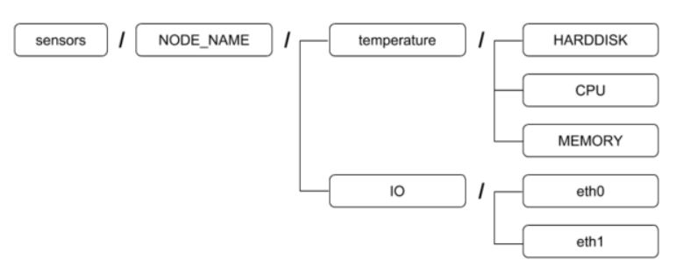
1. MQTT
1. MQTT
(3) 특징
* 토픽
메시지를 발행,구독하는 행위는 토픽 단위로 발생
(구독자가 날씨, 시간이란 토픽을 구독한다면 발행자가 시간,사람,주소를 발행했을 때 시간이라는 정보만 브로커를 통해 전달)
/로 구분된 계층구조 (트리같이 아래로 내려가는 구조)
ex) 채팅의 방 개념 구현 : chat/room/1/message , chat/room/2/message
와일드카드라는 특별 키워드: + , *
/sensors/NODE_NAME/temperature/* => HARDDISK , CPU, MEMORY까지 구독됨
(같은 부모노드를 가진 형제노드를 전부 동시에 구독)
만약 NODE_NAME에 해당하는 부분에 n1,n2가 있다면 /sensors/+/temperature/CPU =>n1,n2의 cpu온도

Slide 18
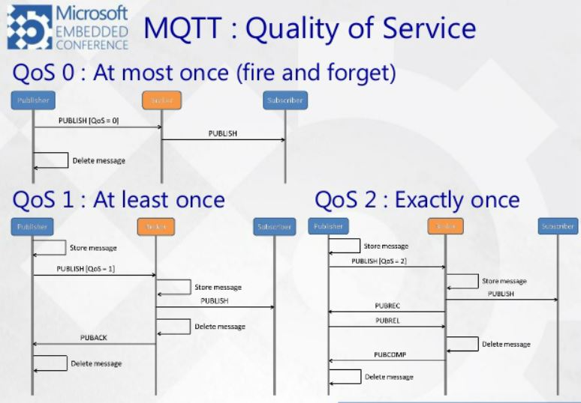
1. MQTT
1. MQTT
(3) 특징
* QoS
= Quality of Service : 서비스의 질을 보장하는 레벨
(어떤 서비스? -> MQTT에서는 메시지의 신뢰도 – 저전력, 신뢰할 수 없는 네트워크에서도 중요 메시지의 전달 정도)
QoS 레벨0 : 보내고 잊기(=저장x)
-> 한 번에 전송이 성공하지 않으면 전송은 실패로 끝
QoS 레벨1 : 최소 한 번은 전달
-> 중간에 PUBACK이 손실되면 구독자는 같은 메시지를 2개 이상 받을 수 있음
(브로커가 메시지를 보냈다는 사실을 기억하지 않음)
QoS 레벨2: 반드시 한 번만 전달
-> 중간에 PUBREC가 손실되어도 브로커는 메시지를 보냈다는 사실을 기억하므로 구독자에게 메시지를 다시 보내지x
*TCP -> tcp/ip 에서의 안정성 보장
Qos -> tcp/ip 환경이 불안정할 경우 응용계층에서 통신 확실하게 성공

Slide 19
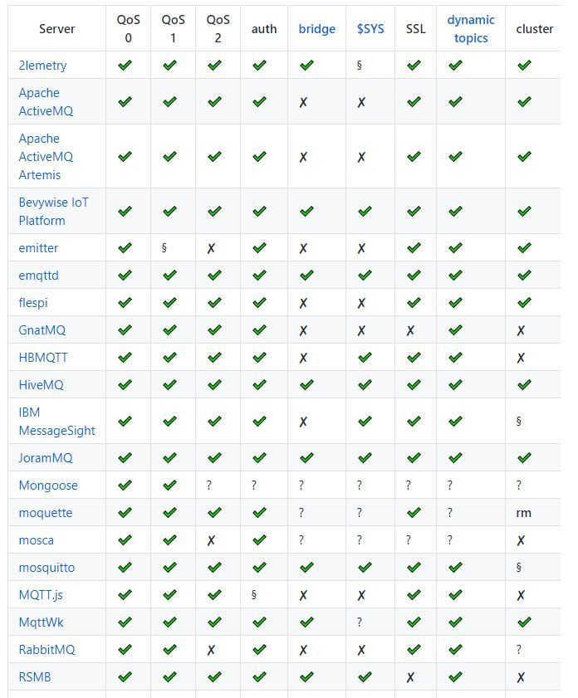

1. MQTT
2. Mosquitto
(1) Mosquitto란?
MQTT의 기본 기능을 충실히 지원하는 가벼운 MQTT 브로커 프로그램

Slide 20
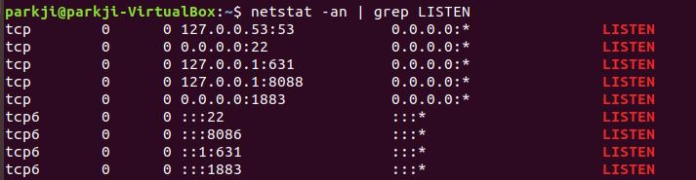
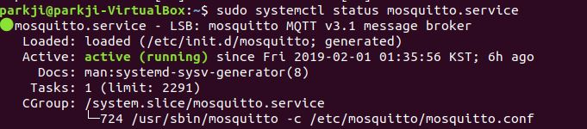
1. MQTT
2. Mosquitto
(2) Mosquitto 설치 및 작동
환경: VirtualBox의 linux ubuntu 18
sudo apt-add-repository ppa:mosquito-dev/mosquito-ppa
sudo apt-get update
sudo apt-get install mosquito
sudo apt-get install mosquito-clients
netstat –an | grep LISTEN
-> 현재 통신이 진행 중인 서비스 포트 확인
-> 1883 = mosquitto 포트
sudo systemctl status mosquitto.service
-> mosquitto의 활설화 확인

Slide 21

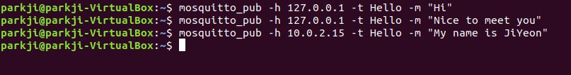
1. MQTT
2. Mosquitto
(2) Mosquitto 설치 및 작동

Slide 22
1. MQTT
2. Mosquitto
(3) esp32와의 통신
*가상머신에 설치한 우분투는 mqtt.fx라는 클라이언트와 연결 실패해서 윈도우에 다시 mosquitto 설치*
https://mosquitto.org/download/ 에서 mosquito window버전 설치
의존성 해결 위해
1-1. http://slproweb.com/products/Win32OpenSSL.html 에서 Win32 OpenSSL v1.1.0h Light 설치
1-2. 설치경로(C:\OpenSSL-Win32)에서 libcrypto-1_1.dll , libssl-1_1.dll 파일 복사해 C:\ProgramFiles (x86)\mosquitto에 복사
2-1. ftp://sources.redhat.com/pub/pthreads-win32/dll-latest/dll/x86/ 에서 pthreadVC2.dll 파일을 다운받아 C:\ProgramFiles (x86)\mosquitto에 복사
mqtt.fx 클라이언트 설치(윈도우 64비트)
https://mqttfx.jensd.de/index.php/download

Slide 23
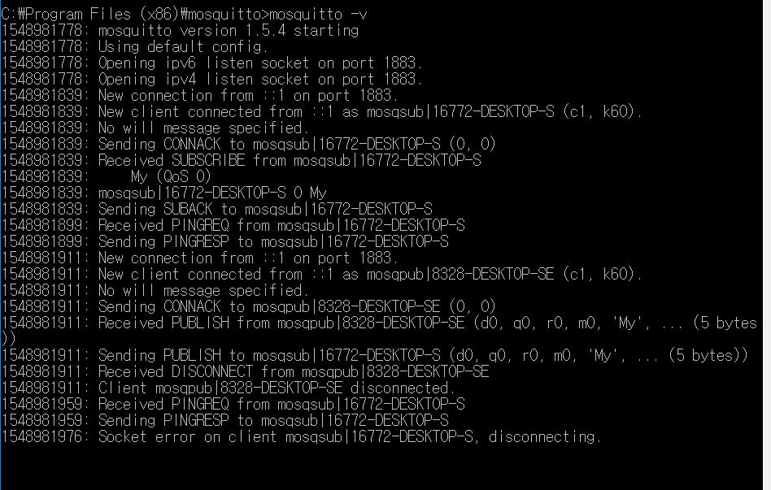


1. MQTT
2. Mosquitto
(3) esp32와의 통신
cmd 창에서 cd C:\ProgramFiles (x86)\mosquitto 명령어로 mosquitto 설치파일로 이동
mosquito –v 명령어로 mosquitto 실행
My라는 토픽 구독
My라는 토픽에 hello 메시지 전송

Slide 24
1. MQTT
2. Mosquitto
(3) esp32와의 통신
클라이언트가 접속되고 일어나는 통신

Slide 25
1. MQTT
2. Mosquitto
(3) esp32와의 통신
#include <WiFi.h>
#include <PubSubClient.h> //MQTT 기능 사용가능한 라이브러리
#include <sstream> // std::stringstream //문자열스트림 헤더
const char* ssid = “parkji＂;
const char* password = “dkqnwl12@＂;
const char* mqttServer = ＂192.168.0.3＂; //같은 공유기 내에 mqtt가 있으므로 쓰고있는 ip주소
const int mqttPort = 1883;
const char* mqttUser = ＂yourMQTTuser＂; //사용 안함
const char* mqttPassword = ＂yourMQTTpassword＂; //사용 안함
const char* topic_pub = ＂messagebox＂; //메시지를 전송할 토픽 이름
const char* topic_sub = ＂messagebox2＂; //센서장치로 들어오는 메시지 수신용 토픽
#define UPDATE_INTERVAL 5000L
unsigned long prevUpdateTime = 0L;
WiFiClient espClient; //esp 클라이언트 생성
PubSubClient mqttClient(espClient); //esp 클라이언트를 mqtt 기능 사용가능하게
void callback(char* topic, byte* payload, unsigned int length) {//호출될 때 받은 메시지 출력
Serial.print("Message arrived in topic: ");
Serial.println(topic_sub);
Serial.print("Message: ");
for (int i = 0; i < length; i++)
Serial.print((char)payload[i]);
Serial.println();
Serial.println("-----------------------");
}
*일단 온도센서만 사용

Slide 26
1. MQTT
2. Mosquitto
(3) esp32와의 통신
void setup() {
Serial.begin(115200);
WiFi.begin(ssid, password);
while (WiFi.status() != WL_CONNECTED) {//공유기에 연결
delay(500);
Serial.println("Connecting to WiFi..");
}
Serial.println("Connected to the WiFi network");
mqttClient.setServer(mqttServer, mqttPort); //MQTT 서버 연결 정보 등록
mqttClient.setCallback(callback); //구독한 토픽에서 메시지를 받았을 때 호출할 함수 지정
while (!mqttClient.connected()) {//MQTT 브로커에 연결 시도
Serial.println("Connecting to MQTT...");
if (mqttClient.connect("ESP32Client", mqttUser, mqttPassword )) {
Serial.println("connected");
} else {
Serial.print("failed with state "); //MQTT에 연결실패
Serial.print(mqttClient.state()); //MQTT와의 연결상태
delay(2000);
}
}
mqttClient.subscribe(topic_sub); //구독할 토픽 지정
mqttClient.publish(topic_pub, "ESP32 logged in"); //특정 토픽에 메시지 전송
prevUpdateTime = millis();
}

Slide 27
1. MQTT
2. Mosquitto
(3) esp32와의 통신
void loop() {//주기적으로 랜덤한 숫자 생성해서 messagebox 토픽으로 전솔
mqttClient.loop();
unsigned long currentTime = millis();
if(currentTime > prevUpdateTime + UPDATE_INTERVAL) {
int i = random(100);
std::stringstream st; //stringstream의 데이터형
st<<i;
mqttClient.publish(topic_pub, st.str().c_str());
prevUpdateTime = currentTime;
}
}

Slide 28
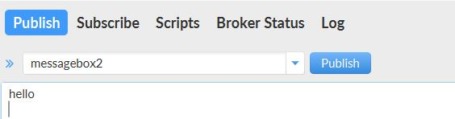
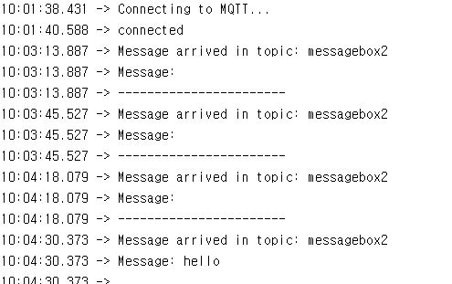
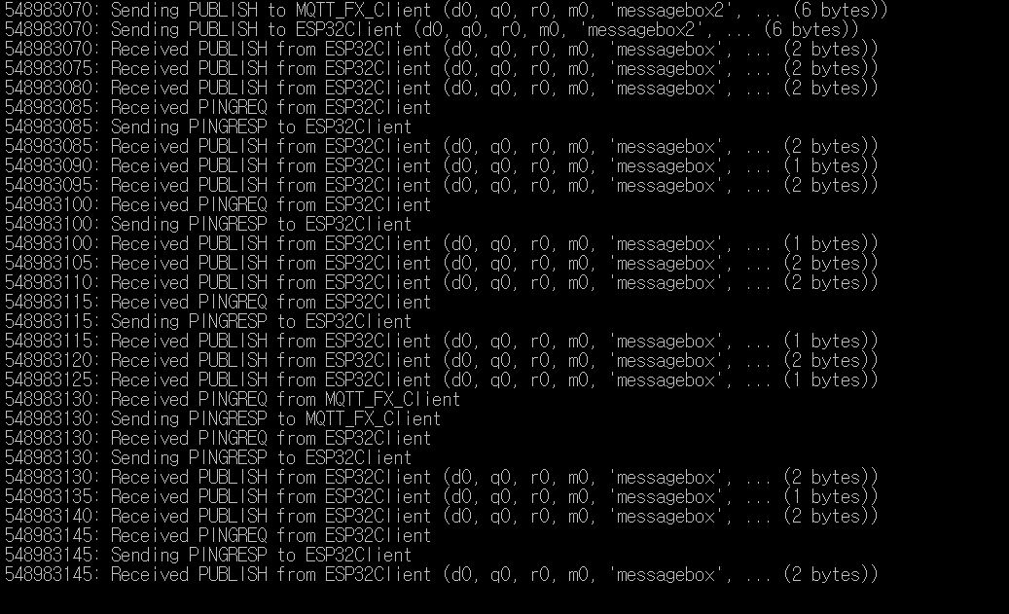
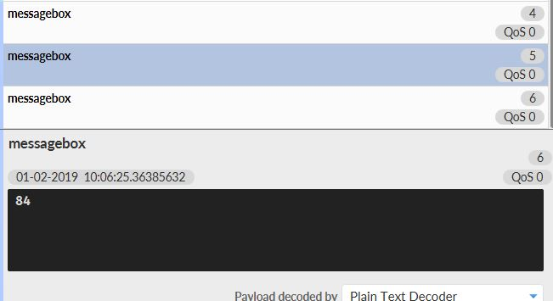
1. MQTT
2. Mosquitto
(3) esp32와의 통신
esp32는 messagebox라는 토픽에 랜덤한 숫자 전송중
( mqtt client 프로그램에서 일정 주기로 메시지 확인)
3. esp32가 hello라는 메시지 받았고, mqtt client 프로그램에서 확인가능
2. messagebox2라는 토픽에 hello라는 메시지 발행

Slide 29
1. MQTT
2. Mosquitto
(4) 센서장치와의 통신
#include <WiFi.h>
#include <HTTPClient.h>
#include <PubSubClient.h>
#include <sstream>
#include "DHT.h"
#define DHTTYPE DHT11 // DHT 11 //DHT11 센서 사용
//#define DHTTYPE DHT21 // DHT 21 (AM2301)
//#define DHTTYPE DHT22 // DHT 22 (AM2302), AM2321
const int DHTPin = 16;
DHT dht(DHTPin, DHTTYPE);
//공유기 정보
const char* ssid = “parkji";
const char* password = “dkqnwl12@";
//서버 구축 아직x , 미리 서버에 http 요청 보내기위해 필요한 정보 설정
#define SERVER_POST_URL http://your_server:port_num/data //
#define SERVER_CHANNEL 3
#define SERVER_AUTHCODE "authcode“
#define HTTP_POST_INTERVAL 10000L

Slide 30
1. MQTT
2. Mosquitto
(4) 센서장치와의 통신
//MQTT 정보
const char* mqttServer = "your_server"; // do not use http:// //MQTT 서버주소
const int mqttPort = 1883;
const char* mqttUser = ""; //사용 안함
const char* mqttPassword = ""; //사용 안함
const char* topic_sub = "3/status"; // 3 is channel number. //0또는 1이란 값을 받기위한 토픽 -> 값에 따라 전송 on/off
WiFiClient espClient;
PubSubClient mqttClient(espClient);
// Global
boolean sensorPower = true;
unsigned long prevPostTime = 0L;
//와이파이 연결
void connectWiFi() {
while (WiFi.status() != WL_CONNECTED) { //Check for the connection
delay(1000);
Serial.println("Connecting to WiFi..");
}
Serial.println("WiFi connected");
Serial.println("IP address: ");
Serial.println(WiFi.localIP());
}

Slide 31
1. MQTT
2. Mosquitto
(4) 센서장치와의 통신
//MQTT 서버와 연결
void connectMqtt() {
while (!mqttClient.connected()) {
Serial.println("Connecting to MQTT...");
if (mqttClient.connect("Temperature sensor 1", mqttUser, mqttPassword )) {
Serial.println("connected");
} else {
Serial.print("failed with state ");
Serial.print(mqttClient.state());
delay(2000);
}
}
delay(1000);
mqttClient.subscribe(topic_sub);
mqttClient.publish(topic_sub, "ESP32 logged in");
}

Slide 32
1. MQTT
2. Mosquitto
(4) 센서장치와의 통신
//setup()가 실행되면서 wifi 연결, MQTT 서버설정 및 연결 ->전에 설정한 토픽 구독& 메시지 받으면 mqttCallBack 함수 호출
void mqttCallback(char* topic, byte* payload, unsigned int length) {
Serial.println("MQTT start -----------------------");
Serial.print("Command arrived in topic: ");
Serial.println(topic_sub);
Serial.print("Command: ");
for (int i = 0; i < length; i++) {
if(payload[i] == 0x30) { // Char '0’ //0이면 센서 off
sensorPower = false;
Serial.print("[Sensor off], ");
}
else if(payload[i] == 0x31) { // Char '1’ //1이면 센서 on
sensorPower = true;
Serial.print("[Sensor on], ");
} else {
Serial.print("0x");
Serial.print(payload[i], HEX);
Serial.print(", ");
}
}
Serial.println();
Serial.println("MQTT end -----------------------");
}

Slide 33
1. MQTT
2. Mosquitto
(4) 센서장치와의 통신
void setup() {
Serial.begin(115200);
// initialize the DHT sensor
dht.begin();
delay(2000); //Delay needed before calling the WiFi.begin
WiFi.begin(ssid, password);
connectWiFi();
mqttClient.setServer(mqttServer, mqttPort);
mqttClient.setCallback(mqttCallback);
connectMqtt();
}

Slide 34
1. MQTT
2. Mosquitto
(4) 센서장치와의 통신
void loop() {
if(WiFi.status() == WL_CONNECTED) { //Check WiFi connection status
mqttClient.loop();
unsigned long currentTime = millis();
if(sensorPower && currentTime > prevPostTime + HTTP_POST_INTERVAL) {
// Sensor readings may also be up to 2 seconds 'old' (its a very slow sensor)
float t = dht.readTemperature(); //온도 읽기
// Read temperature as Fahrenheit (isFahrenheit = true)
// Check if any reads failed and exit early (to try again).
if(isnan(h) || isnan(t) || isnan(f)) {//dht 센서는 값이 존재하지 않으면 nan
Serial.println("Failed to read from DHT sensor!"); //값 읽어오기 실패
} else {//성공했다면 http통신 준비
Serial.println("HTTP start --------------------------------");
HTTPClient http;
http.begin(SERVER_POST_URL); //요청이 갈 목적지
http.addHeader("Content-Type", "application/json"); //content-type 헤더(POST 형식으로 갔으므로)

Slide 35
1. MQTT
2. Mosquitto
(4) 센서장치와의 통신
//Json 문자열 만들기
std::stringstream ss;
ss << "{\"channel\":" << SERVER_CHANNEL << ",\"auth_code\":\"" << SERVER_AUTHCODE << "\",\"data\":" << t << "}"; //채널 번호, 인증코드, 온도 데이터 값
//http POST 요청 전송
Serial.println(ss.str().c_str());
int httpResponseCode = http.POST(ss.str().c_str()); //Send the actual POST request
if(httpResponseCode > 0){
String response = http.getString(); //요청에 대한 응답
Serial.println(httpResponseCode); //응답코드출력
Serial.println(response); //응답 출력
} else {//전송 실패시
Serial.print("Error on sending POST: ");
Serial.println(httpResponseCode);
}
http.end(); //Free resources //http통신 끝
Serial.println("HTTP end --------------------------------");
}
prevPostTime = currentTime;
} // End of if(sensorPower)
} else {//연결이 끊어졌을 경우
Serial.println("Error in WiFi connection... Try to reconnect WiFi and MQTT.");
connectWiFi();
connectMqtt();
}
}

Slide 36
THANK YOU

